Slide 1
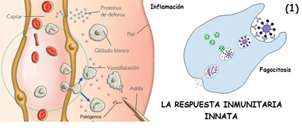
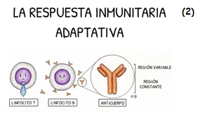
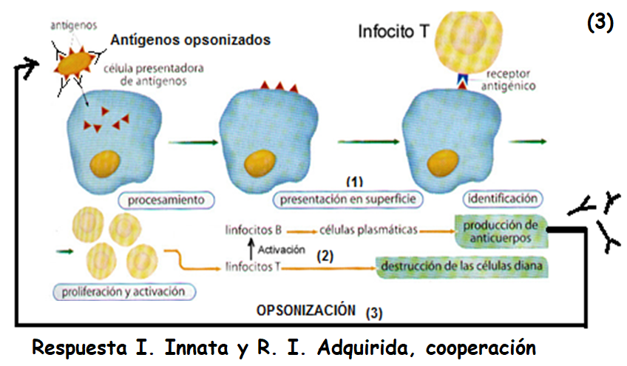
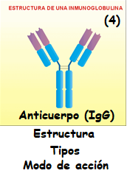
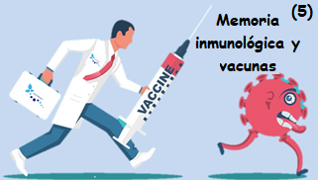
10. Inmunología. Repaso EBAU
(6) cuestiones. Inmunidad INNATA
(12) cuestiones. Inmunidad ADAPTATIVA
(6) cuestiones. Todo, o cooperación entre RI y RE
4. (8) cuestiones. Anticuerpos (estructura, tipos y modo de acción)
5. (11) cuestiones. Memoria Y VACUNAS (ELABORACIÓN Y TIPOS)
Bonifacio San Millán
IES Muriedas
2º Bachillerato. Biología

Slide 2
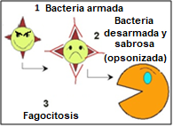



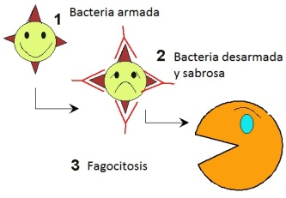

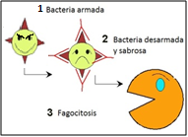
LAS DEFENSAS Y
EL SISTEMA INMUNITARIO
Consta de
Respuesta inmunitaria inespecífica o INNATA
Respuesta inmunitaria específica o ADAPTATIVA (internas)
Actúa ante la presencia de
Tipos
externas
internas
ANTÍGENOS
Respuesta específica
humoral
Respuesta específica
celular
Barreras
Pasivas (externas)
Linfocitos NK
Piel
Mucosas
Jugos digestivos
Flora microbiana
Inflamación
1. Presentación de Ag
Fagocitosis
Linfocitos B
Activan
a los
Linfocitos T4
(cooperadores)
realizada por
2. Citoquinas
fabrican
Linfocitos T8
(citotoxicos)
facilitan la
3. opsonización
algunos quedan el la reserva en forma de
Fagocitos
ANTICUERPOS
matan células infectadas utilizando
perforinas
VACUNAS
que son la base de las
LINFOCITOS B y T MEMORIA
Notes:
2

Slide 3
Antígeno.- Macromolécula (libre o formando parte de un ser vivo) ajena (extraña) a un organismo, que es reconocida como tal y que induce una respuesta inmunitaria adquirida. Los antígenos son diferentes en los distintos seres vivos
LAS DEFENSAS Y
EL SISTEMA INMUNITARIO
Consta de
Barreras inespecíficas (innatas)
Pasivas (externas)
Respuesta inmunitaria inespecífica o innata (internas)
Respuesta inmunitaria específica o adquirida (internas)
Actúa ante la presencia de
Tipos
Estructurales
Mecánicas
Bioquímicas
Ecológicas
ANTÍGENOS (Ag) o Haptenos asociados a proteínas
Respuesta específica
humoral
Respuesta específica
celular
Inflamación
Interferón
PRESENTACIÓN DE ANTÍGENOS
Fagocitosis
CITOQUINAS
(Linfocinas): Interleucinas
Interferón
Linfocitos B
Linfocitos Th
(cooperadores)
Desgranulación
Otras respuestas innatas:
Inflamación
Interferón
Linfocitos NK
Complemento
(tb específica)
Desgranulación
Temperatura
Restricción nutricional
Complemento
1º Histiocitos y c. dendríticas
2º Neutrófilos
3º Macrófagos
Temperatura
Células plasmáticas
perforinas
Linfocitos Tc
(citotoxicos)
Restricción nutricional
Interleucina1
activa a
ANTICUERPOS
(Ac)
Linfocitos Ts
(supresores)
Desactivan
linfocitos
Linfocitos NK
(Natural Killer)
Opsonización
Ag-Ac
LINFOCITOS
T y B MEMORIA

Slide 4
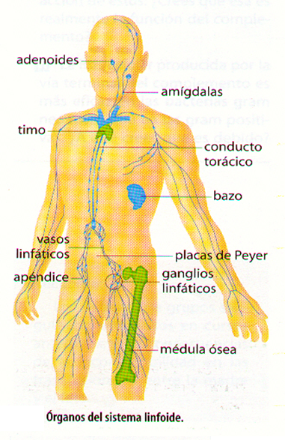
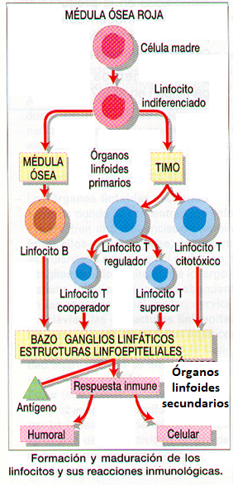
Formación
Maduración
Acumulación
y
proliferación

Slide 5
Dentro de los mecanismos de defensa del organismo frente a agentes extraños existen unos que son de carácter específico e impiden la invasión por organismos o agentes concretos, pero hay además otras barreras defensivas que intervienen independientemente de la identidad del agente infeccioso. Indícalas y describe en cada caso la forma en la que tratan de evitar la infección.
1.- Inflamación: La respuesta inflamatoria activa y actúa en coordinación con otras defensas.
Los síntomas son: calor, enrojecimiento, dolor y tumefacción ya que favorecen la vasodilatación, el quimiotactismo positivo de leucocitos y aumenta la permeabilidad de los capilares a partir de mediadores inflamatorios como la histamina, producida por las células lesionadas. Los mastocitos (células presentes en los tejidos y similares a los basófilos sanguíneos) y macrófagos tiene un papel determinante en relación con los procesos inflamatorios .
2.- Fagocitos:
Son leucocitos que se encargan de eliminar los microorganismos y sustancias extrañas de los tejidos invadidos por fagocitosis. Los fagocitos pueden desplazarse por movimientos ameboides. Hay varios tipos: Granulocitos (neutrófilos), Monocitos (en sangre) o macrófagos (en tejidos) y células dendríticas (en tejidos, abundan en los ganglios linfáticos). Además de fagocitar inespecíficamente actúan como presentadores de antígenos.
3.- El complemento: Es un sistema de 30 proteínas, presente en el plasma sanguíneo, cuya función defensiva (inespecífica y específica) se desarrolla con gran rapidez y consiste en complementar y potenciar la acción de los anticuerpos
Desempeña tres funciones:
Mediador de la inflamación
Facilitan la fagocitosis (como opsonina)
Citotoxia. Provoca la ruptura de la membrana plasmática de las células invasoras (lisis).
4.- Interferón: Las células infectadas por un virus liberan unas citokinas proteícas, los interferones, que impiden que la infección se propague, actuando de dos formas:
Impide la replicación de los virus en células infectadas, aún sanas, que todavía no han sido destruidas.
Activa unos leucocitos (linfocitos), denominados natural killer (células asesinas naturales), capaces de reconocer células infectadas por virus, ya enferma, o células cancerosas y destruirlas.
5. Desgranulación: Citotóxicos. Basófilos y Eosinófilos. Contra parásitos de gran tamaño.
6. También las barreras pasivas como piel, mucosas, HCl gástrico, lisozima salivar, etc

Slide 6
Desarrolla un texto corto (no más de 12 líneas) en el que se explique el mecanismo de actuación de las barreras inespecíficas de defensa frente a un antígeno o cualquier agente extraño al organismo.
Una vez superadas las barreras innata de tipo pasivo, el primer nivel de defensa se inicia con la inflamación, que se origina a partir de la liberación de sustancias como la histamina por parte de las células afectadas o de células especializadas en ello. Consiste en una vasodilatación local y un aumento de la permeabilidad de los capilares que permite un mayor aporte de sangre cargada de Leucocitos, algunos con gran capacidad fagocitaria inespecifica. Además, muchas células infectadas secretan interferón, una sustancia que impide la multiplicación de los virus en general y que activa a linfocitos citotóxicos inespecíficos, conocidos como Linfocitos NK que destruyen células infectadas por virus, transplantadas o tumorales de forma inespecífica. Por último, conviene mencionar el papel del complemento, sistema de 30 proteínas, presente en el plasma sanguíneo, cuya función defensiva (inespecífica y específica) se desarrolla con gran rapidez y consiste en complementar y potenciar la acción de los anticuerpos, interviniendo en la inflamación, fagocitosis y lisis de patógenos. La desgranulación (de basófilos y eosinófilos) y la fiebre, así como las barreras pasivas también se incluyen dentro de estos mecanismos inespecíficos de defensa.
La fagocitosis está favorecido por las opsoninas (anticuerpos y elementos del complemento) que interaccionan con los antígenos. Los macrófagos, células dendríticas y demás células fagocitarias pueden actúan como presentadores de antígenos de manera que, tras fagocitar microorganismos, dirigen los antígenos de membrana de dichos organismos a su propia membrana celular estimulando la activación y proliferación de linfocitos T y B.
Me salen más líneas, podría suprimir lo sombreado en morado, pero queda pobre.

Slide 8
¿Cuál es el papel desempeñado por cada uno de los elementos de la defensa inmune específica ante la presencia de microorganismos patógenos? ¿Por qué decimos que dicha defensa es adaptativa?: Describa mediante un dibujo como tiene lugar dicha adaptación
Actúa como antígeno toda molécula -libre o formando parte de un ser vivo- ajena a un organismo, que es reconocida como tal y que induce una respuesta inmunitaria específica. Dicha respuesta secundaria (posterior a las respuesta innata), consiste, en esencia, en el reconocimiento del antígeno por parte de linfocitos Th o cooperadores específicos, que utilizan para ello receptores antigénicos de membrana. Los Th responden segregando citoquinas que activan a linfocitos B específicos, y al resto de efectores (Tc, fagocitos,…) Los linfocitos B se activan, proliferando por clonación y diferenciándose en células plasmáticas productoras de anticuerpos que neutralizan específicamente al portador del antígeno. Los anticuerpos, también pueden opsonizar los antígenos del patógeno facilitando los procesos inespecíficos de fagocitosis. Los fagocitos procesan y presentan porciones de antígenos (epitopos) en sus membranas, que son reconocidos por los receptores de los Linfocitos Th específicos. Los Linfocitos Tc o citotóxicos específicos segregan perforinas, sustancias que destruyen células infectadas.
La respuesta específica se denomina adaptativa porque se adquiere a lo largo de la vida como respuesta a la aparición de diferentes antígenos, esto permite a nuestro sistema inmunitario ir “adaptándose” a dichos cambios ambientales a través de una respuesta específica que se produce ante la presencia de dichas sustancias nuevas y extrañas al organismo. La respuesta innata o inespecífica (mejor poliespecifica) existe desde un principio, respondiendo ante cualquier elemento extraño al organismo y es el resultado de un largo proceso evolutivo en las distintas especies.

Slide 9
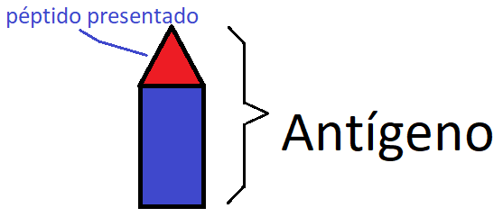
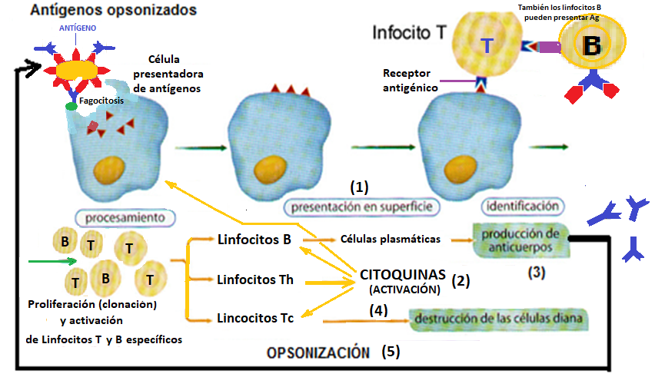
¿Cuál es el papel desempeñado por cada uno de los elementos de la defensa inmune específica ante la presencia de microorganismos patógenos? ¿Por qué decimos que dicha defensa es adaptativa?: Describa mediante un dibujo como tiene lugar dicha adaptación
c)

Slide 10
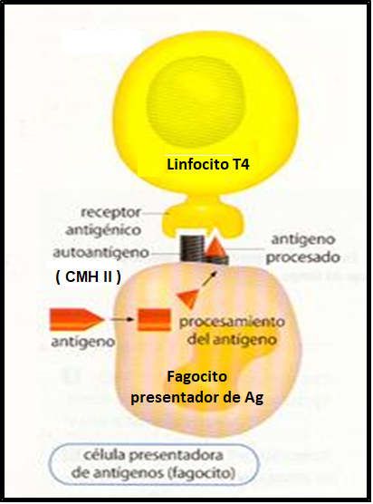
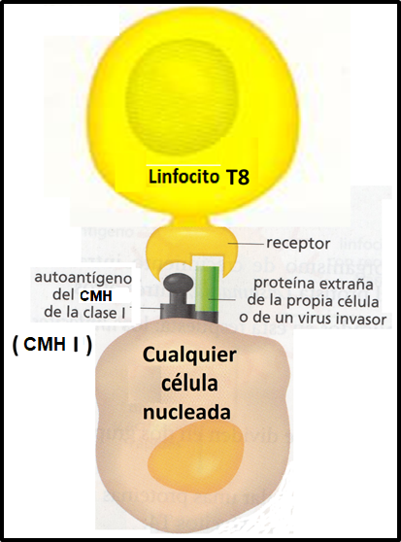
ACTIVACIÓN DE LINFOCITOS T

Slide 11
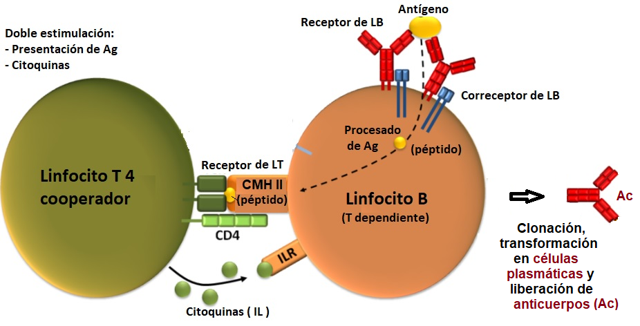
ACTIVACIÓN DE LINFOCITOS B (T dependientes)
Respuesta humoral:

Slide 12
Enumere y describa brevemente, las barreras defensivas del ser humano frente al ataque de microorganismos, indicando en cada caso, y de manera escueta, su mecanismo de acción. Indica los mecanismos de cooperación de los distintos efectores participantes en los distintos tipos de respuestas.
El esquema completo, con breve explicación (Todo el tema)
a)
Respuesta inmunitaria innata o inespecífica:
Barreras pasivas (externas): piel, mucosas, pH, lisozimas, etc.
Barreras activas(internas):
Inflamación: Histamina, etc. ⇒ vasodilatación local, ↑ permeabilidad de fagocitos
Interferón: Antivirus + activación de Linfocitos K y NK
Fagocitosis: Actuación inespecífica de fagocitos (neutrófilos, Macrófagos, Monocitos, c. dendríticas...) Muchos fagocitos actúan como presentadores de Ag.
Desgranulación: citotoxia inespecífica (granulocitos basófilos, eosinófilos, ...)
Complemento: 30 proteínas que complementan y potencian la acción de los anticuerpos. (Respuesta específica e inespecífica).Induce inflamación, opsonización y lisis microbiana.
Temperatura: fiebre (condiciones inapropiadas para los patógenos)
Restricción nutricional: Aislamiento del patógeno
Lintocitos NK y K (citotóxicos): (antivirus, células transplantadas, cancerígenas)

Slide 13
Enumere y describa brevemente, las barreras defensivas del ser humano frente al ataque de microorganismos, indicando en cada caso, y de manera escueta, su mecanismo de acción. Indica los mecanismos de cooperación de los distintos efectores participantes en los distintos tipos de respuestas.
Respuesta inmunitaria específica o adaptativa: Barreras activas (internas)
Tipos:
Respuesta celular:
Linfocitos Th: producen citoquinas que activan a múltiples efectores
Linfocitos Tc: Eliminan células infectadas a partir de sustancias citotóxicas (perforinas)
Linfocitos T memoria: Fundamento de las vacunas
Linfocitos Ts: Suprimen la respuesta una vez controlada la infección
Respuesta humoral:
Linfocitos B: Producen anticuerpos (proteínas inmunoglobulinas) que neutralizan, aglutinan, precipitan u opsonizan patogenos o sus antígenos.
Células plasmáticas: Producen anticuerpos específicos en grandes cantidades.
Linfocitos B memoria: Fundamento de las vacunas.
b)
La respuesta adaptativa actúa específicamente contra antígenos concretos, a diferencia de la inespecífica, aunque ambas actúan de forma cooperativa a través de procesos como la 1. la opsonización, 2. la presentación de antígenos y fagocitosis mediada por receptores o la actuación de sustancias conocidas como 3. citoquinas, que intervienen de forma coordinada y colaborativa en ambos tipos de procesos.

Slide 14
LAS DEFENSAS Y
EL SISTEMA INMUNITARIO
Consta de
Barreras INNATAS
Pasivas (externas)
Respuesta inmunitaria inespecífica o INNATA (internas)
Respuesta inmunitaria específica o ADAPTATIVA(internas)
Actúa ante la presencia de
Tipos
Estructurales
Mecánicas
Bioquímicas
Ecológicas
ANTÍGENOS (Ag) o Haptenos asociados a proteínas
Respuesta específica
humoral
Respuesta específica
celular
PRESENTACIÓN DE ANTÍGENOS
Fagocitosis
Linfocitos B
CITOQUINAS
(Linfocinas): Interleucinas
Interferón
Linfocitos Th
(cooperadores)
Otras respuestas innatas:
Inflamación
Interferón
Linfocitos NK
Complemento
(tb específica)
Desgranulación
Temperatura
Restricción nutricional
1º Histiocitos y c. dendríticas
2º Neutrófilos
3º Macrófagos
Células plasmáticas
perforinas
Linfocitos Tc
(citotoxicos)
ANTICUERPOS
(Ac)
Linfocitos Ts
(supresores)
Desactivan
linfocitos
Opsonización
Ag-Ac
LINFOCITOS
T y B MEMORIA

Slide 15
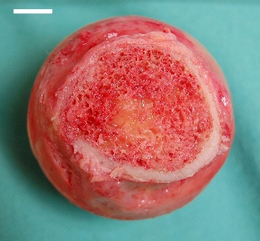
a) Define el concepto de anticuerpo. b) ¿Dónde se producen los anticuerpos?
c) ¿Dónde reside su variabilidad? d) Representa mediante un dibujo la estructura de una inmunoglobulina G libre y unida a un antígeno, respectivamente.
a) Anticuerpo: Glicoproteínas globulares con estructura cuaternaria, también llamados inmunoglobulinas que reconocen e interaccionan específicamente con un antígeno y son producidos por linfocitos B o sus derivados.
b) En la medula ósea roja, concretamente en los ribosomas de linfocitos B y células plasmáticas ya que se trata de proteínas.
c) En la región variable de su estructura cuaternaria y globular . La enorme variedad de Ac se consigue por reordenamiento genético de múltiples fragmentos de un número reducido de genes. Esto permite el reconocimiento, a su vez, de un número prácticamente ilimitado de Ag y una actuación específica contra ellos, permitiendo, directamente o en colaboración con otros elementos del SI, una enorme eficacia en la lucha contra la aparición de cualquier agente con capacidad patogénica.

Slide 16
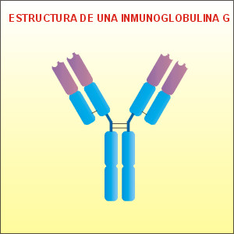
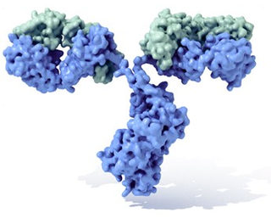
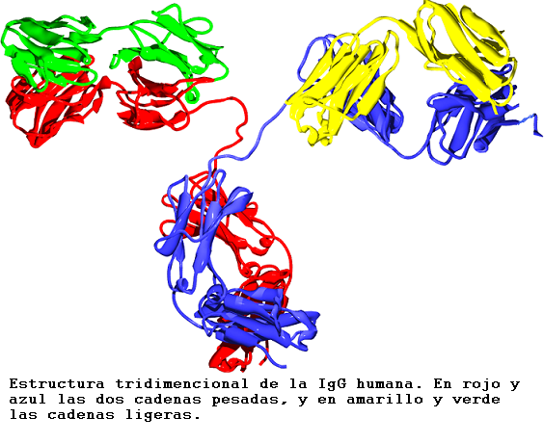
d) Representa mediante un dibujo la estructura de una inmunoglobulina G libre y unida a un antígeno, respectivamente.
Epitopo
Ag
Ag
Ag
Paratopo:
Equivale al
centro activo
de un enzima
Glúcido
Glúcido
Interacción antígeno – anticuerpo (valencia 2)

Slide 17
Región variable
Antígeno libre o formando parte de una partícula o célula
Epitopo
Ag
Ag
Ag
Ag
Paratopo:
Equivale al
centro activo
de un enzima
Región común
Fracción glucídica.
Se trata de una glucoproteína globular con
estructura 4ª mantenida por puentes disulfuro
Interacción antígeno – anticuerpo (valencia 2)
Notes:
17

Slide 18
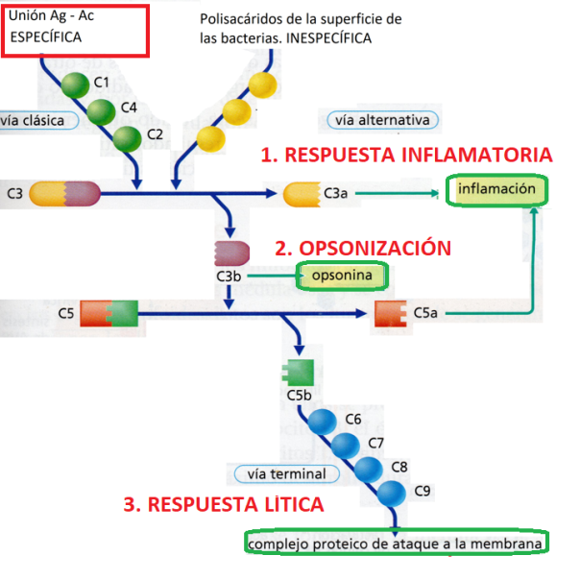
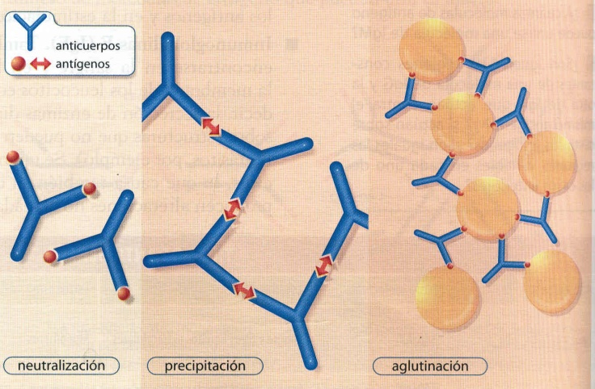
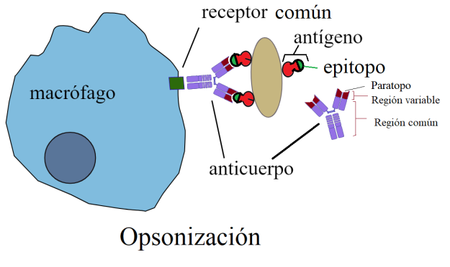
a) ¿De qué manera las inmunoglobulinas (anticuerpos) impedirían la dispersión de virus o bacterias por el organismo? Razona la respuesta b) Enumera los diferentes tipos de inmunoglobulinas que conozcas.
a)
(1) (2) (3) (4) (5)
Neutralización: Unión a cápsides de virus impidiendo la unión a la célula a la que infectan o a exotóxinas bacterianas, inactivándolas.
Precipitación: Los Ac se unen a partículas solubles (toxinas, partícula víricas,…) con valencia 2 , formando mezclas que precipitan.
Aglutinación: A los Ac se unen a antígenos celulares insolubles, formándose aglutinados que precipitan, ej. Aglutinación de eritocitos por transfusión de grupo incompatible.
Opsonización: El antígeno opsonizado es reconocido inespecíficamente por el fagocito ya que este se une a través de receptores a la parte común de los Ac , facilitando la fagocitosis.
Activación del complemento: La vía clásica actúa a partir de complejos Ag-Ac desencadenando procesos inflamatorios, opsonización o lisis celular .

Slide 19
a) ¿De qué manera las inmunoglobulinas (anticuerpos) impedirían la dispersión de virus o bacterias por el organismo? Razona la respuesta b) Enumera los diferentes tipos de inmunoglobulinas que conozcas.

Slide 20

a) ¿De qué manera las inmunoglobulinas (anticuerpos) impedirían la dispersión de virus o bacterias por el organismo? Razona la respuesta b) Enumera los diferentes tipos de inmunoglobulinas que conozcas.

Slide 21

a) ¿De qué manera las inmunoglobulinas (anticuerpos) impedirían la dispersión de virus o bacterias por el organismo? Razona la respuesta b) Enumera los diferentes tipos de inmunoglobulinas que conozcas.

Slide 22
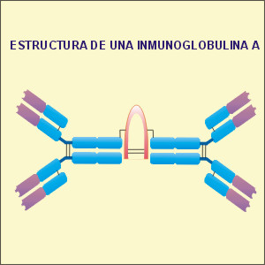
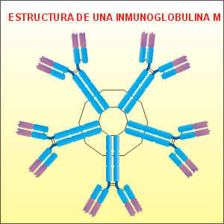

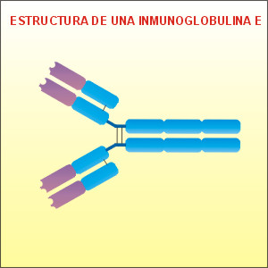
M
G
A
Mayoritarios 80%
Respuesta
2 ^{aria}
En Mucosas
Respuesta 1^{aria}
b) Enumera los diferentes tipos de inmunoglobulinas que conozcas.
D
E
Se unen a granulocitos y mastocitos. Alergias
Tipos de inmunoglobulinas
En membranas de linf. B

Slide 23
Tipos de inmunidad
Innata (ej. Individuos resistentes al VIH)
Adquirida
Pasiva
(Ac. de otros organismos)
Activa
(Ac. por Respuesta inmunitaria)
Natural
(por placenta)
Artificial
(sueros con AC)
Natural
(tras superación de enfermedad)
Artificial
(vacunas)

Slide 24
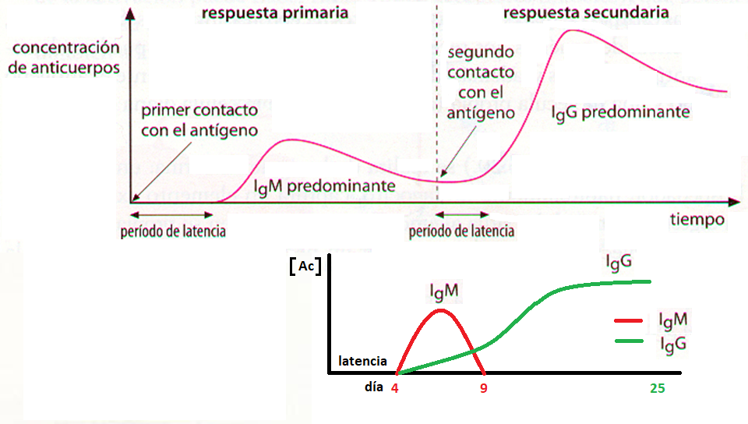
a) ¿Cómo definirías una vacuna? b) ¿Cómo actúa una vacuna? c) ¿Cómo prepararías una vacuna frente a un agente patógeno?
a) Concepto de vacuna: Preparado antigénico elaborado a partir de agentes patógenos para el organismo con el fin de inducir la inmunidad específica, protectora frente a posibles infecciones de dichos agentes patógenos. Los antígenos no pueden ser tóxicos ni patogénicos, pero deben conservar la capacidad de generar una respuesta inmunitaria específica y proporcionar memoria inmunológica en forma de linfocitos T y B memoria.
b) La inmunidad activa artificial, presente en el individuo vacunado, provoca una respuesta secundaria, rápida, potente y fulminante, ante el contacto con el patógeno antigénico para el que se dispone de memoria inmunológica. De esa forma, la enfermedad no se produce o lo hace de forma muy leve. La producción de anticuerpos es mayoritariamente de tipo IgG.

Slide 25
c) ¿Cómo prepararías una vacuna frente a un agente patógeno?
Cada tipo de vacuna requiere de mecanismos de elaboración diferentes:
En general, partiremos de aislar el patógeno o parte de el. A continuación se le sometería a distintos tratamientos que redujeran o eliminaran su virulencia con el empleo de calor, sustancias químicas, cultivo en condiciones extremas o ingeniería genética. Mas adelante se purificarían y disolverían. Salvo las inactivadas, la mayoría necesita de la adicción de coadyuvantes que mejoren la inmunogenicidad.
1. Atenuadas:
La atenuación se consigue mediante un tratamiento con formaldehido y sucesivos pases del microorganismo en medios de cultivo artificiales (medio + células embrionarias), obteniendo microorganismos que han perdido la virulencia. Las más modernas se consiguen por deleción de genes relacionados con la virulencia.
2. Inactivadas:
Se elimina la virulencia con altas temperaturas o fuertes oxidantes como el formol. El mo pierde la patogenicidad.
4. Basadas en partes del patógeno: (del virus o acelulares)
a) Toxoides: Normalmente se inactivan las toxinas por calor
b) Subunidades:
Por aislamiento o biosíntesis de antígenos purificados
c) Recombinantes:
Con vectores: Virus no virulentos a los que se les inserta genes del virus patógeno, correspondientes con proteínas antigénicas. También virus vaciados a los que se les insertan genes antigénicos de otros virus.
Utilizando organismos transgénicos como bacterias o levaduras que contienen genes antigénicos insertados por ingeniería genética que se expresan en forma de proteínas antigénicas.
VPLs: (Partículas similares a virus). Se obtienen de forma similar a las anteriores, pero, en este caso los transgénicos producen proteínas víricas que se autoensamblan generando pseudocápsides antigénicas.
d) Genéticas:
De última generación, se basan en suministrar fragmentos de ADN (unido a plásmidos) o ARNm, que se expresan en nuestras células en forma de proteínas antigénicas. Requieren de vehículos como liposomas o técnicas de electroporación, microinyección, pistolas de genes,…
e) Antiidiotípicas: Producción de anticuerpos contra otros anticuerpos.
Todas ellas pasaran por una serie de etapas para garantizar su eficacia y seguridad: Preclínica (con cultivos celulares y animales). Fases 1,2 y 3, Ensayos con humanos, aumentando el nº de personas en cada fase.

Slide 26
¿Cómo prepararías una vacuna frente a un agente infeccioso?
Las vacunas basadas en partes del patógeno:
Se fabrican aislando y purificando moléculas antigénicas o por IG.
En este caso se suministran fracciones de ADN o ARNm que informan sobre proteínas antigénicas o las propias proteínas antigénicas víricas o bacterianas (estructurales), obtenidas a partir de la expresión de genes del patógeno en organismos como la levadura Sacharomyces cerevisiae o utilizando vectores virales no virulentos (Adenovirus, …) a los que se les ha insertado genes de proteínas antigénicas.
Las de última generación se fundamentan en la síntesis de partículas similares a virus VLPs, pero sin contenido genético (Hepatitis B, VPH, gripe. ), partículas que resultan del autoensamblaje de proteínas, principalmente víricas con carácter antigénico (originan cápsides similares a las víricas, pero sin material genético), estas son producidas por células como S. cerevisiae, etc..
Las partículas se unen a coadyuvantes que aumentan la respuesta inmunitaria innata y la conservación de los componentes vacunales (ej. Hidróxidos y sales de Aluminio).
Para interiorizar el ADN o ARN recombinante se utilizan diferentes mecanismos físicos, químicos o biológicos como pistolas de genes, electroporación, liposomas, etc.
Es posible que debamos contestar con los distintos tipos de vacunas, ya que cada una requiere de una elaboración diferente.

Slide 27

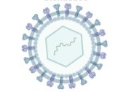
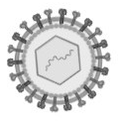

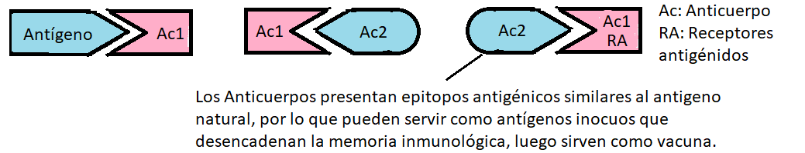


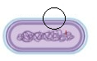
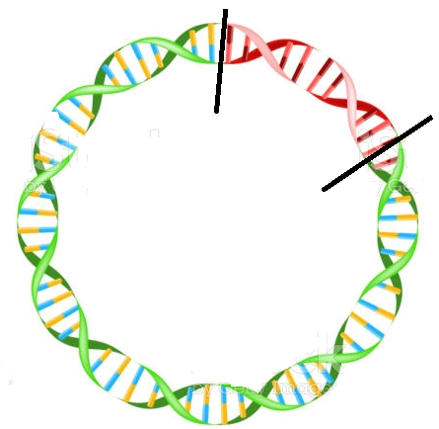



Bacterianas
Víricas
Coadyuvante: Sustancia que incrementa la inmunidad y la durabilidad de la vacuna. Actúa a nivel de la respuesta innata
Ambas
Tipos de Vacunas
Atenuadas
Cultivos sucesivos
límite en embriones,
Formol, deleción …
(Sarampión, Polio 2
Tuberculosis)
Inactivadas
Tª, formaldehido
(Poliomelitis 1, cólera)
(necesitan coadyuvantes)
(partes o acelulares)
Subunidades
(necesitan coadyuvantes)
Genéticas
(necesitan coadyuvantes)
Recombinantes
(necesitan coadyuvantes)
Vectores
Con
Adenovirus, ...)
(Covid 19) Oxford
Proteínas recombinantes
(Hepatitis B)
En levaduras
Antiidiotípicas
(Células tumorales, etc.)
VLPs
(partículas similares a virus)
En levaduras
Toxoides
Toxinas inactivadas
(Tétanos)
Polisacáridos
De pared o capsula bacteriana
Proteínas purificadas
(Tosferina)
ADN
Plásmidos
ARNm
Liposomas
(Covid 19)
Pfizer
Moderna
Con
Envoltura
(Ébola)
Sin Envoltura
(HPV)
Papiloma humano
Puros (LPS)
(Ej. Meningitis
bacteriana: Neisseria meningitidis, G-)
Conjugados
Proteína + polisacárido antigénico
(Ej. Neumococica: Streptococcus pneumoniae, G+ capsulado)

Slide 28
Vacunas Antiidiotípicas
(Células tumorales, etc.)

Slide 29
Desarrolle un texto coherente de no más de 12 líneas en el que se relacionen los siguientes conceptos referentes a un determinado fenómeno biológico: anticuerpo, Linfocito B, antígeno, memoria inmunológica, vacuna.
El proceso conocido como INMUNIDAD ACTIVA., consiste en la adquisición de memoria inmunológica tras haberse producido una respuesta inmunitaria específica, en la que el individuo ha generado una reserva de linfocitos B memoria lo que le permite generar rápidamente un gran número de anticuerpos específicos, en posteriores contactos con el antígeno. Solo la inmunidad activa genera memoria y es duradera. Estos linfocitos perduran y pueden, en un segundo contacto con el mismo antígeno, desencadenar una respuesta secundaria rápida y fulminante. El fundamento de actuación de las vacunas se basa en provocar, artificialmente, dicha memoria inmunológica, utilizando mecanismos que permitan la interacción de un determinado antígeno sin que el individuo desarrólle la enfermedad. Para conseguirlo se recurren a diversos mecanismos como son , la inactivación o la atenuación del patógeno o sus toxinas. Actualmente se utilizan como inductores, solamente partes del patógeno, lo que garantiza una mayor seguridad.

Slide 30
¿Que tipos de vacunas conoces?
Morado : bacterias
Verde: virus
Atenuadas:
Microorganismos debilitados por condiciones límite o deleccionadas (última generación, se eliminan genes responsables de la virulencia por IG, Covid-19, fase preclínica, alguna española).
Ej. viruela, varicela, rubéola, poliomielitis, sarampión, paperas. Tuberculosis.
Inactivadas:
Microorganismos muertos por calor, formol, etc.
Ej.: Rabia, gripe A, Cólera.
Partes de microorganismos ( de virus o acelulares):
Toxoides:
Toxinas modificadas por calor o agentes químicos.
Ej. : Tétanos, difteria
Antígenos purificados:
Por biosíntesis de proteínas o péptidos antigénicos, aislamiento de moléculas antigénicas o ingeniería genética (IG)
EJ: Hepatitis B
Vacunas de última generación
de ADN: Ej: Covid- 19 (en fase preclínica, alguna, proyecto español)
de ARNm: Ej: Covid 19 (fase 3), ej. de Pfizer o Moderna
Antiidiotípicas: Producción de anticuerpos contra otros anticuerpos.
Ej: Contra células cancerosas.

Slide 31
VACUNAS ESPAÑOLAS CONTRA EL SARS COV 2, (Todas en fase preclínica) (fuera del programa)

Slide 32
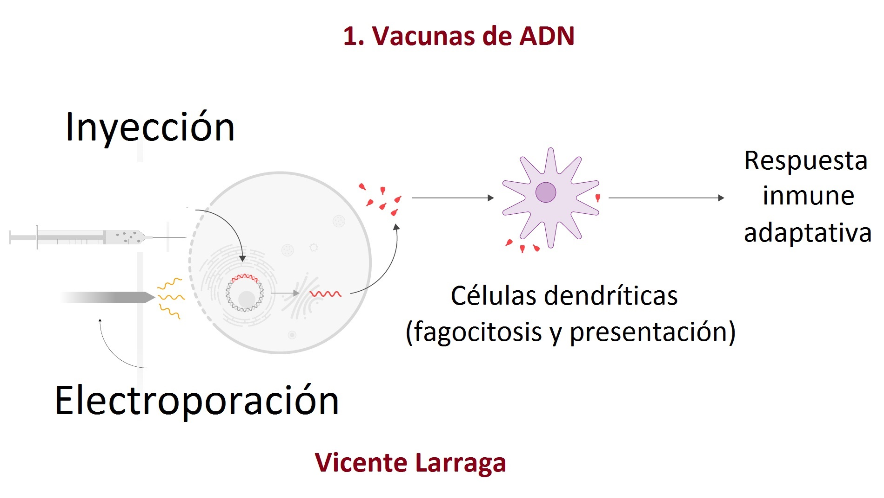

Slide 33
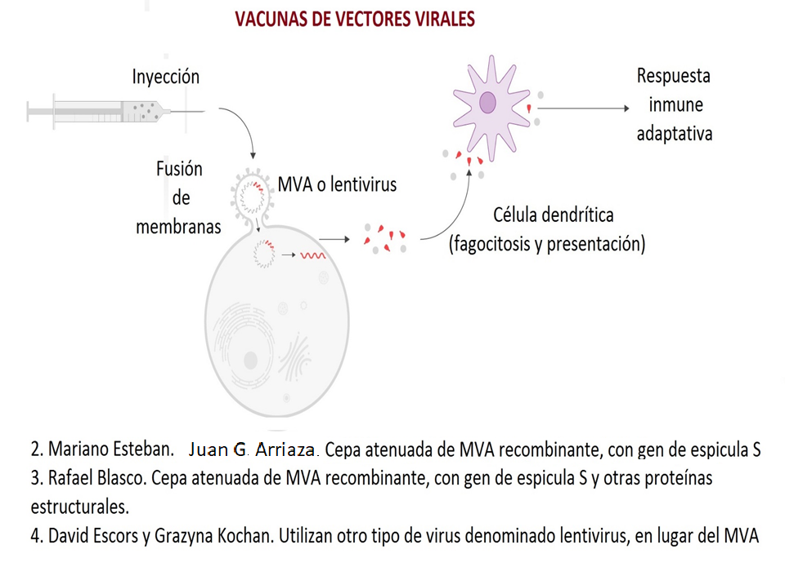
MVA: Modified Vaccinia Ankara

Slide 34
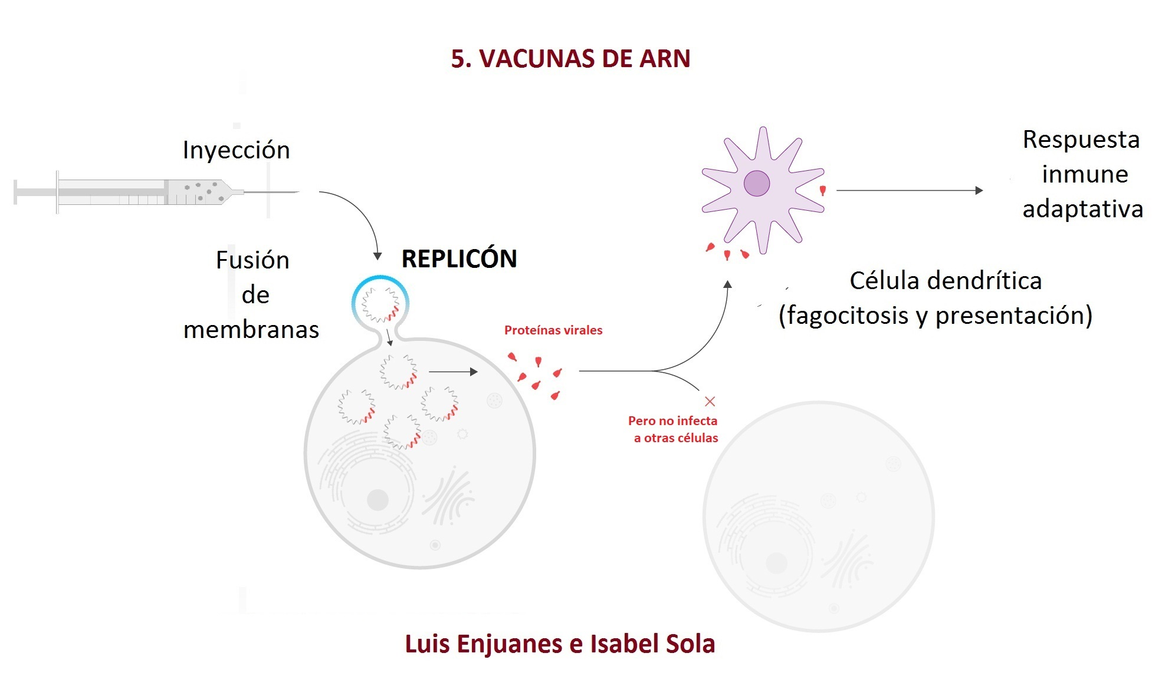

Slide 35
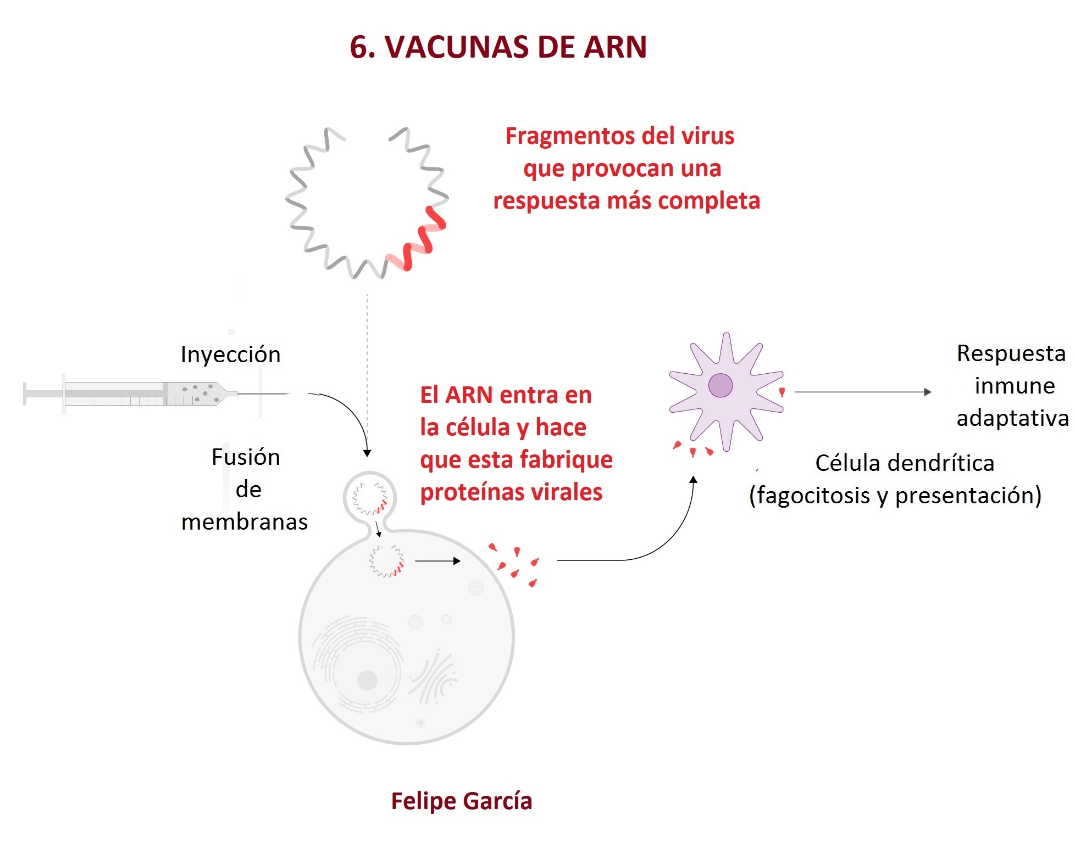

Slide 36
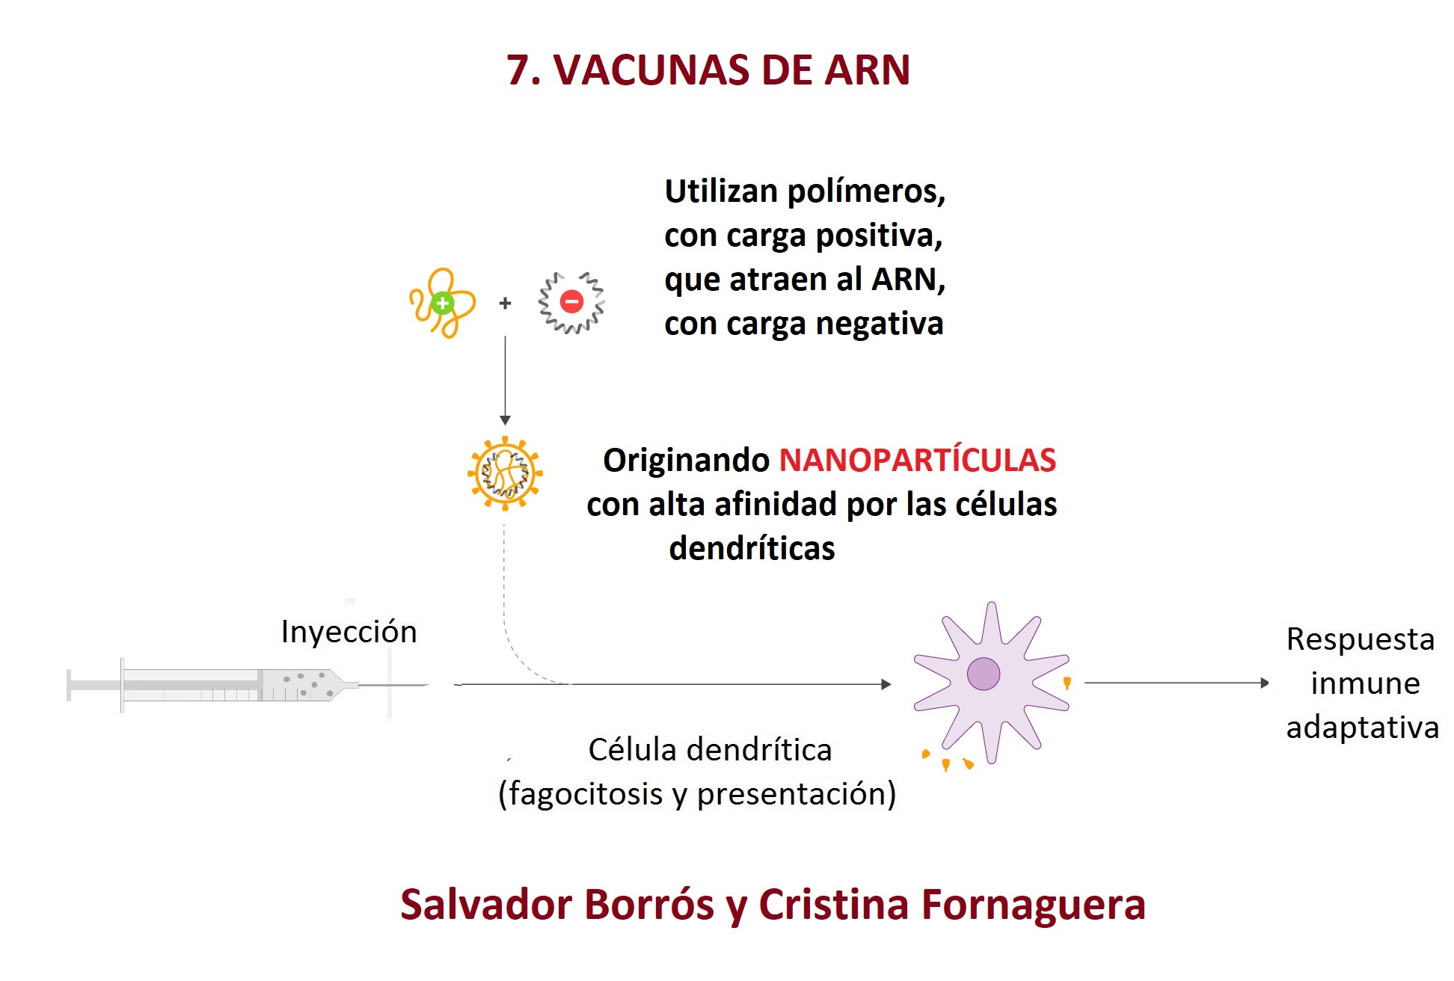

Slide 37
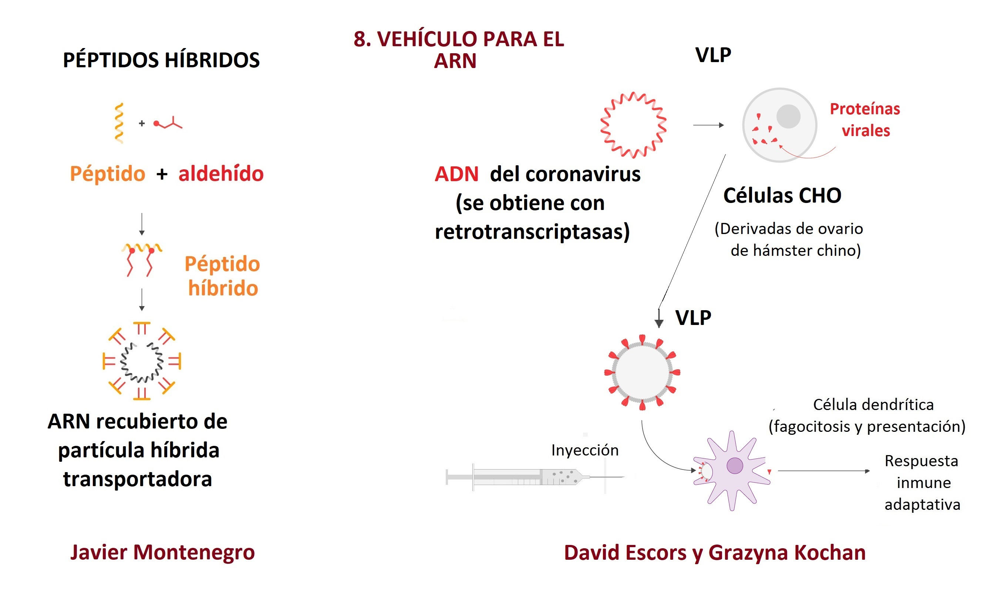

Slide 38
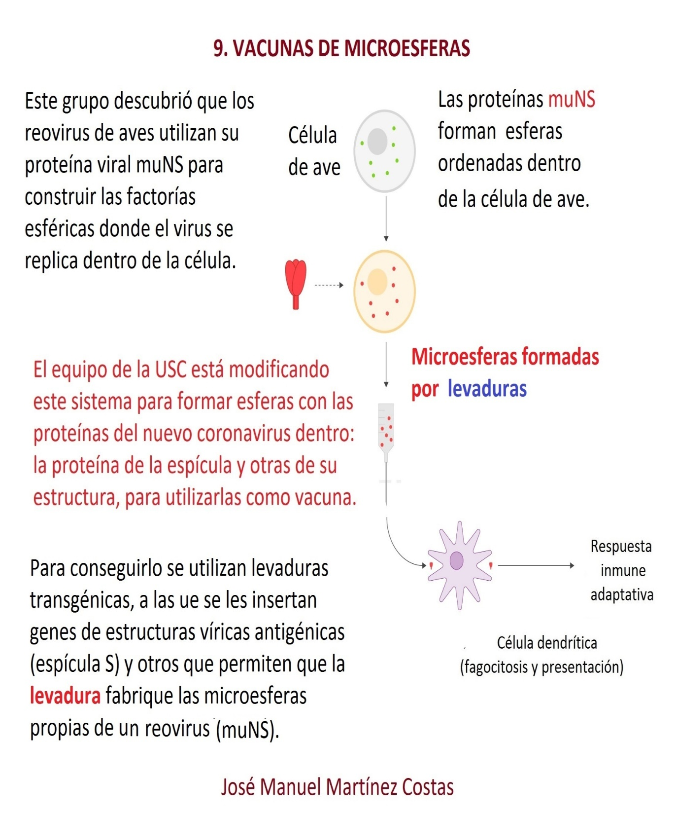

Slide 39
